Slide 1
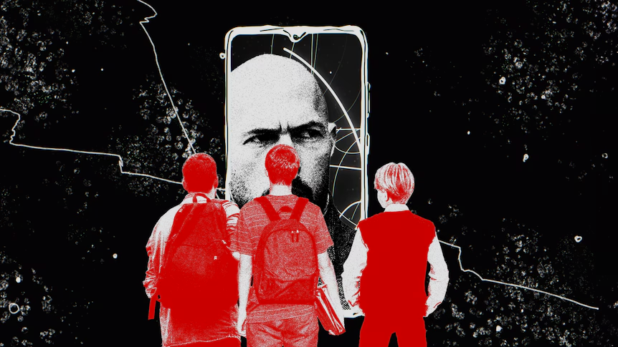
Soolise väärinfo levik: ohud demokraatiale
teema1
Maarja Tinn
23.05.2025

Slide 2
Ettekande lähtealused
Uuring
"Alfamehed ja lillekesed: misogüünia ja seksismi normaliseerumine Eesti meediapildis"
Meedia – aktiivne väärtuste ja normide kujundaja

Slide 3
Kuidas meedia mõjutab soolisi stereotüüpe?
Meedia roll
Kujundab ootusi soo osas
Näited: filmid, sarjad, raamatud ja sotsiaalmeedia
Stereotüüpide näited
Mehed: juhid, tasakaalukad, iseseisvad
Naised: võrgutajad, hädalised, manipulaatorid
Tulemused
Kinnistuvad ootused, et mehed peavad olema
kõikvõimsad ja naised sõltuvad meestest

Slide 4
Mis on seksism ja misogüünia?
Seksism:
Teatud arusaam või käitumine, mis annab edasi negatiivset suhtumist
soo alusel
Näited:
Naispoliitikute välimuse kritiseerimine
Meeste emotsionaalsuse nimetamine kirglikkuseks
Misogüünia:
Ehk naistevihkamine. Sisuliselt naiste karistamine, kes ei vasta soorollidest tulenevatele ootustele
Näited:
Vägivallaähvardused ja roppused
Süsteemne pisendamine
Erinevus?
Misogüünia on seksismist agressiivsem

Slide 5
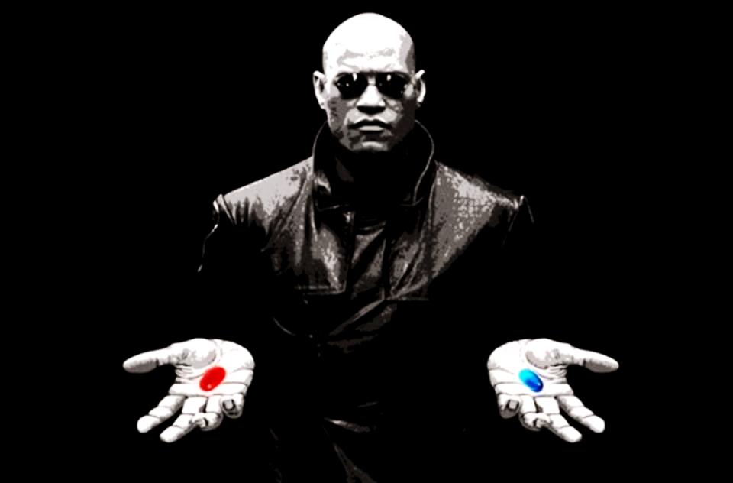
Manosfäär
Veebikogukonnad, mis keskenduvad meeste probleemidele, kuid rõhutavad naiste süüd
Platvormid: TikTok, Instagram, Reddit
Oht
Edendavad kitsaid soorolle ja õhutavad vihkamist
Viinud reaalsete vägivallajuhtumiteni

Slide 6
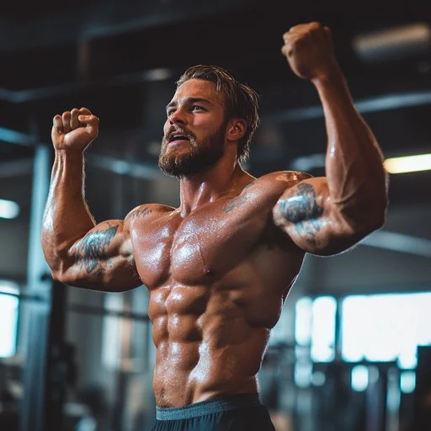
Misogüünia professionaliseerumine
Misogüüniat kasutatakse karjääri tegemiseks ja raha teenimiseks
Manfluencer – sisulooja, kes levitab äärmuslikke ideid ja stereotüüpe soo teemal ning suunab oma sisu enamasti meestele
Treenerid
Finantsnõustajad
Elustiiligurud

Slide 7
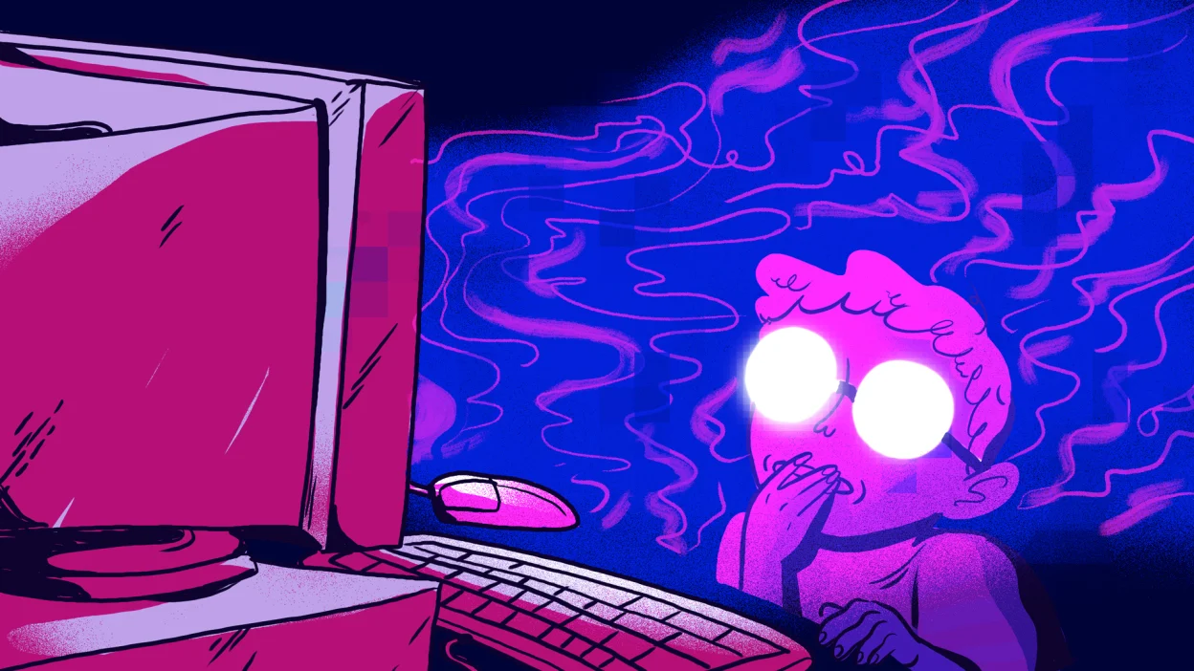
Noored ja soorollid
Igapäevased kokkupuuted kitsaste soorollidega
Kolmanda isiku efekt:
Uskumus, et sotsiaalmeedia mõjutab "teisi", mitte mind
Doomscrollimine:
Algoritmid võimendavad tugevaid emotsioone ja loovad "kõlakambri" efekti
Noorte kriitika:
Normide kehtestajad on sageli mees-sisuloojad
Ootused haridussüsteemile
Rõhk empaatiale, mitmekesistele väärtustele ja kohalikele eeskujudele

Slide 8
Kes lõikab kasu?
Manfluencerite roll Eestis:
Võetakse üle rahvusvahelisi manosfääri narratiive
Levitatakse sõnumeid, mis õhutavad soolist konflikti
Miks see probleem on?
Ka passiivne tarbimine mõjutab hoiakuid ja vaateid
Venemaa mõju ja eesmärgid:
Venemaa kasutab sotsiaalmeediat ühiskondlike lõhede ja konfliktide süvendamiseks
Sõda Ukrainas nimetatab Venemaa "võitluseks totalitaarse feminismi vastu"
Kohalikud sisuloojad võivad tahtmatult teenida Venemaa eesmärke

Slide 9
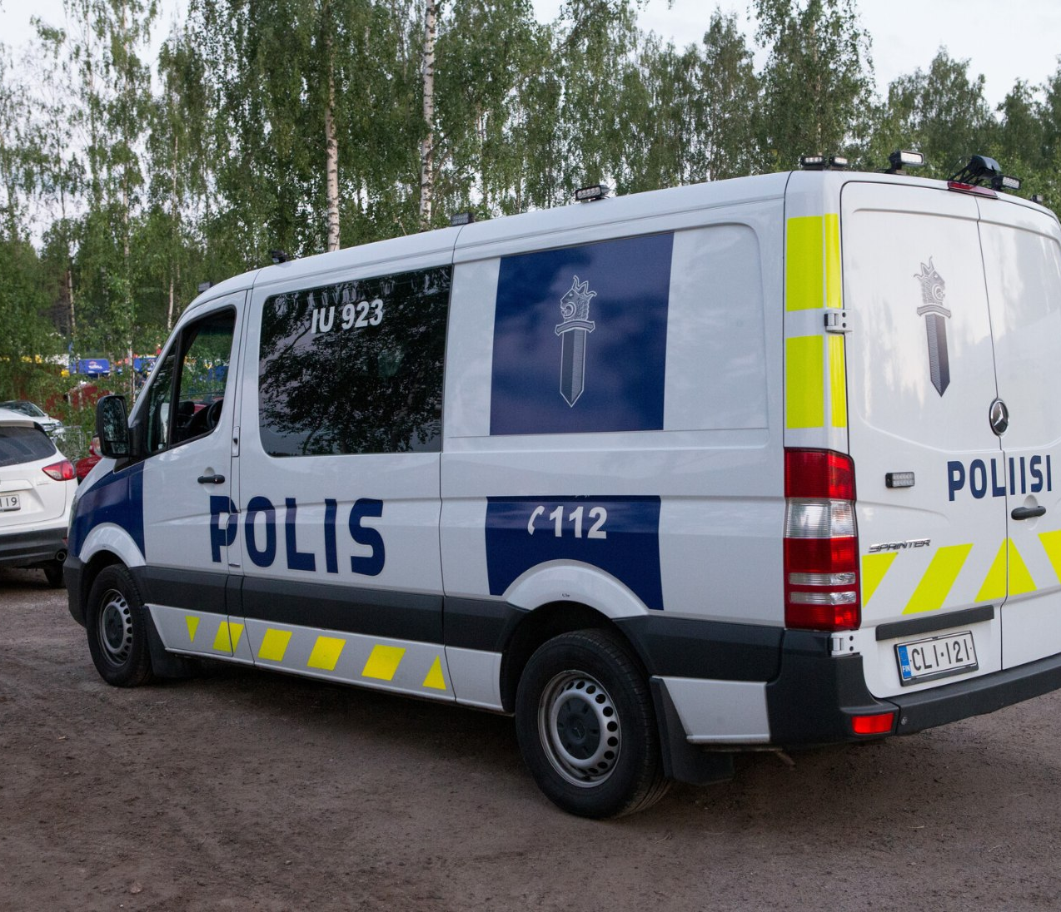
Kui sõnadest saab tegu – Soome näide
21. mai 2025, Soome: 16-aastane noormees pussitas koolis ainult tüdrukuid
Tegu oli teadlikult valitud sihtmärgiga
Sellised teod ei teki vaakumis, vaid toituvad vaenukõnest ja misogüüniast
Oht demokraatiale - võrdsus, vabadus, turvalisus

